Slide 1
C++语言程序设计
C++语言程序设计
第四章 数组及自定义数据类型
【数组讲完后补充期中期末机试题
作为例题讨论编程思路】
第十一组

Slide 2
目录
“
基本知识
编程技能
刨根问底
  数组
  枚举类型
  结构类型
  联合类型
  字符数组与字符串
  多维数组
  冒泡排序
  结构数组
  字符数组输入输出
  多维数组在内存中的映像
  枚举类型内存空间
  结构类型内存空间

Slide 3
a
基本知识

Slide 4
4.1 一维数组
  数组定义
  数组（Array）用于表示具有一定顺序关系且类型相同的若干变量的集合，组成数组的变量称为该数组的元素。
定义一维数组的语法形式：
  类型标识符 数组名[常量表达式]；
说明
  类型标识符：任何合法的类型标识符，用于说明数组元素的类型；
  数组名 ：程序员对该数组的命名，数组的命名规则同变量命名；
  方括号及常量表达式：用于说明该数组中元素的个数。

Slide 5
4.1 一维数组
  例: 10级119班5名同学“C++程序设计”课程的成绩
  int score[5];
  例: 实验测得一组电阻R随温度T变化的值
  float Ri[30];
  short Tc[30];

Slide 6
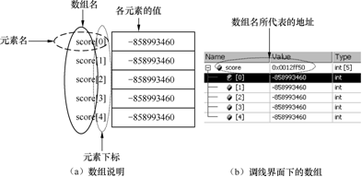
4.1 一维数组
一维数组在内存中存储映射
  int score [5]；
数组名表示该内存空间的起始地址

Slide 7
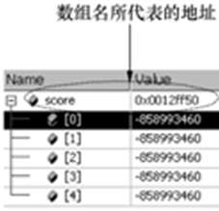
4.1 一维数组
注意
  定义一个数组，系统为这个数组保留一定数量的连续内存单元；
  数组名是一个地址常量，禁止给数组名赋值；
  数组各元素用数组名及下标（或称索引值）来标识：score[0]，score[1]，…，score[4]分别表示数组的第1～5个元素；
  C语言和C++语言中，元素的下标从0开始计，
  数组元素的最大下标比元素个数少1：数组
  score最大下标对应的元素是score[4]，而
  不是score[5]（访问越界）；

Slide 8
4.1 一维数组
注意
  数组名表示数组在内存中的起始地址，可将元素的下标理解为元素存放位置相对数组名的偏移量，第i个元素score[i]的起始地址相对于数组的起始地址偏移了i个int型变量所占空间；
  每个元素可以视为一个同类型的变量，如score[i]可以视为一个整型变量；数组的每个元素占用空间大小与同类型变量占用的内存大小一样；
  数组占用的内存空间是其全部元素所占空间的总和，如果数组有N个元素，它所占的字节数可以通过以下方式得到：sizeof (数组名) 或 N*sizeof (数组类型)。

Slide 9
4.1 一维数组
数组初始化
  在定义数组时，直接给出赋给数组元素的值，称为数组初始化。
  数组初始化语法形式
类型标识符 数组名[常量表达式] = {以逗号隔开的初始化值}；
例： 定义并初始化整型数组score[5]的语句为：
  int score[5] = {80,70,90,95,60};
  初始化列表中的数据依次赋给元素score[0]、score[1]、score[2]、score[3]、score[4]。
  注意不要丢掉语句最后的分号。

Slide 10
4.1一维数组
注意
  初始化数组时，给定的初始化数值不能比数组元素多，但可以比数组元素少；如果少，初始化列表中的初始值将从下标0开始依次分配给各元素，后面没有得到初始值的元素被初始化为0。
  double d[10] = { 1.0 ，2.0};
  如果使用初始化列表，则表内至少包含一个初始值，否则编译将出现错误。
  如果没有初始化列表，即只定义不做初始化，一般在函数内部定义的自动局部数组，其各元素的值是随机值，使用时需要重新给数组元素赋值。

Slide 11
4.1 一维数组
  如果在初始化列表中给定数组元素的全部值，可以省略中括号中元素个数常量表示式。
  上述score数组的初始化也可以写成：
  int score[ ] = {80,70,90,95,60};
  此时，编译器自动计算出数组元素的个数为5，给score数组分配能够存放5个int型数据的连续空间。
  思考题：如何将一个在某函数内部定义的自动局部数组的所有元素都初始化为0？最简单的方法是什么？
  int score[100]={0};

Slide 12
4.1 一维数组
访问数组元素
  数组元素是用下标来区分的，指定要访问的数组元素的语法形式为：
  数组名[下标表达式]
  下标表达式可以是常量、变量或表达式，其值大于或等于0，小于数组的大小。
  例：int score[10];
  for (int i=0;i<10;i++)
  cin>>score[i];

Slide 13
4.1 一维数组
访问数组元素时需要注意
  （1）数组元素的下标表达式的结果必须为0或正整数。
  （2）数组元素的下标值不得超过数组声明时所限定的上下界。
    数组元素下标的下界是0，上界是相应维数大小减1。
    例：
    int a[10]; //a数组可使用的有效下标为0～9
    float f[50]; //f数组可使用的有效下标为0～49

Slide 14
4.1 一维数组
访问数组元素时需要注意
  （3）越界访问问题
    如果访问数组元素时，使用的下标不是有效范围内的值，会造成“越界访问”错误。
    由于编译器在编译程序时不会检查这种错误，所以编辑人员要特别小心，尽可能杜绝这类错误发生。
    使用面向对象程序设计技术的读者可以定义下标不能越界的数组，也就是C++中的vector类。
  提示：PTA中经常提示的“段错误”通常就是与数组相关的错误，最常见的是数组访问越界，即访问的下标超出数组大小

Slide 15
4.1 一维数组
  例4-1 输入10个学生的成绩，找出最高分，以及相应的序号（从0开始）。
  解：
  （1）定义数组score，从键盘录入成绩。
  （2）查找数组中的最大值，这是一个检索问题，最简单的算法是顺序查找。

Slide 16
4.1 一维数组
  #include <iostream>
  using namespace std;
  int main(){
  int score[10];
  for (int i=0;i<10;i++)
  cin>>score[i];
  int num = 0;
  int max = score[0];
  for (int i=1;i<10;i++)
  {
  if (score[i] > max)
  {
  max = score[i];
  num = i;
  }
  }
  cout<<"max="<<max<<" num="<<num<<endl;
  return 0;
  }

Slide 17
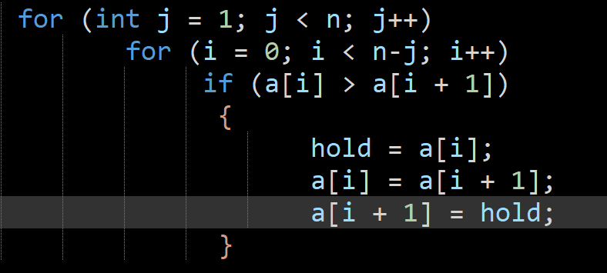
例4-2 冒泡排序（熟练掌握）
#include <iostream>
#include <iomanip>
using namespace std;
int main()
{
const int arraySize = 10;
int a[arraySize] = { 6, 2, 10, 4, 8, 12, 89, 68, 45, 37 };
int i, hold;
cout<<"Data items in original order\n";
for (i = 0; i <arraySize; i++)
cout<<setw(4)<<a[i];
//pass——趟数，按理解习惯从1开始。0？
for (int pass = 1; pass < arraySize; pass++)
for (i = 0; i < arraySize – 1 - pass; i++)//一趟
if (a[i] > a[i + 1])
{
hold = a[i];
a[i] = a[i + 1];
a[i + 1] = hold;
}
用冒泡排序法对整型数组中的元素按照从小到大进行排序
cout<<"\nData items in ascending order\n";
for (i = 0; i < arraySize; i++)
cout<<setw(4)<<a[i];
cout<<endl;
return 0;
}

Slide 18
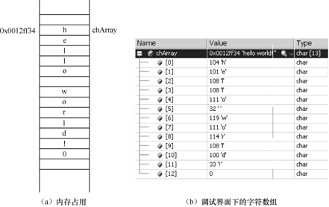
4.1 字符数组
字符数组
  char型的数组称为字符数组，通常用来存储字符串。
  定义并且初始化字符数组：
  char chArray[] = "hello world!"; 补’\0’ chArray[13]

Slide 19
4.1 字符数组
  初始化字符数组
  两种方法：
  （1）用双引号内的字符串初始化字符数组
  例：char array[10]={"hello"}; {‘h’,’e’,’l’...}
  可以省略大括号，简化为：
  char array[10]= "hello";
  用这种方法初始化时，系统自动在数组最后一个元素后面补'\0'（结束符）。

Slide 20
4.1 字符数组
  （2）用字符常量来初始化字符数组
  例： char array[10]={ 'h', 'e', 'l', 'l', 'o', '\0'};
  该方法将初始值一一列举在初始化列表中，这种方法通常用于输入不容易在键盘上生成的不可见字符。
  例：下面的代码中初始化值包含两个制表符。
  char array[10]={ '\a', ' \t', ' \b', ' \t', '\0'};
  此种方式下，编程者要自己添加字符串结束符（'\0'），同时不要忘记为最后的'\0'留出空间。

Slide 21
4.1 字符数组
  字符数组的赋值有两种方法
  （1）一个字符一个字符赋值数组元素
    例： char array[10];
    array[0]= ‘h’;
  （2）用C的库函数strcpy（字符数组1，字符串2）
    例：char str1[10]=” “, str2[]=”hello”;
    strcpy(str1, str2);
    或 strcpy(str1, ”hello”);
  不能用赋值语句将字符串常量或字符数组直接给字符数组赋值：
  str1=”hello”; //错！！！因为数组名是地址常量

Slide 22
补充例题-字符数组与字符串 【技巧性强】
从键盘输入一行或多行字符串，用字符数组存储，并统计所输入的字符串中26个字母出现的次数。
#include <iostream>
using namespace std;
void main()
{ //数组及变量定义；
const int N = 80;
char buffer[N];
int k =0;
const int NUM = 26;
int counts[NUM] = {0};
char letters[NUM];
int i = 0;
do //循环输入每一行字符
{
cout<<"enter a string:\n";
cin.getline(buffer, N,'\n'); //获得一行输入字符串
k = 0;
//对于输入的每一行字符，统计字符出现的次数
while (buffer[k] != '\0')
{
i =tolower( buffer[k]) - 'a';
counts[i]++;
k++;
//counts[tolower( buffer[k++]) - 'a']++; //用此行可代替前三句
}
} while (buffer[0]!='\0');
cout<<"the statistics result:"<<endl;
for (i=0; i<NUM; i++) //输出统计结果
{
letters[i] = (char)('a'+i);
if (counts[i]>0)
{
cout<<letters[i]<<": "<<counts[i]<<endl;
}
}
}

Slide 23
补充例题-字符数组与字符串 （要点及技巧）
#include <iostream>
using namespace std;
void main()
{ //数组及变量定义；
const int N = 80; //常变量-习惯使用大写字母
char buffer[N];
int k =0;
const int NUM = 26;
int counts[NUM] = {0};
char letters[NUM];
int i = 0;
从键盘输入一行或多行字符串，用字符数组存储，
并统计所输入的字符串中26个字母出现的次数。
数据结构设计

Slide 24
getline()函数
在<istream>中的getline()函数有两种重载形式：
istream& getline (char* s, streamsize n );
istream& getline (char* s, streamsize n, char delim );
作用是： 从istream中读取至多n个字符(包含结束标记符)保存在s对应的数组中。
即使还没读够n个字符，如果遇到delim 或 字数达到限制，则读取终止，delim都不会被保存进s对应的数组中。

Slide 25
补充例题-字符数组与字符串（要点及技巧）
从键盘输入一行或多行字符串，用字符数组存储，并统计所输入的字符串中26个字母出现的次数。
do //循环输入每一行字符
{ cout<<"enter a string:\n";
cin.getline(buffer, N,'\n'); //获得一行输入字符串，以换行符结束，
//并自动在字符串尾添加’\0’
k = 0;
//对于输入的每一行字符，统计字符出现的次数
while (buffer[k] != '\0')
{
i =tolower( buffer[k]) - 'a'; //忽略大小写差别
counts[i]++; //技巧：统计数字个数
k++;
//counts[tolower( buffer[k++]) - 'a']++; //用此行可代替前三句
}
} while (buffer[0]!='\0');

Slide 26
补充例题-字符数组与字符串
从键盘输入一行或多行字符串，用字符数组存储，并统计所输入的字符串中26个字母出现的次数。
cout<<"the statistics result:"<<endl;
for (i=0; i<NUM; i++) //输出统计结果
{
letters[i] = (char)('a'+i);
if (counts[i]>0)
{
cout<<letters[i]<<": "<<counts[i]<<endl;
}
}
}

Slide 27
4.1 一维数组小结与补充
一维数组
PPT15 例4-1 | 调试，学习模仿
需了解的内容-字符型数组： PPT18-21 | 注意：18页的操作可用定义string类型代替， string类型变量可以使用=赋值，使用+连接
基本练习 整型数组 | 1. 分析例程：简单数组示例.cpp 2. 数组基本问题： 1）逆序输出元素 2）交换两个变量的值 3）交换两个数组元素的值 4）数组元素倒置 5）如何实现一个整型一维数组的原地转置？即不借助其他数组或变量，实现数组元素逆序存放。 6）删除或插入一个数组元素
补充例题 | 教材上的例题
提升练习 | PTA作业、实验、模拟考题
复杂例题 读程序、学技巧 | PPT17页例4-2 冒泡排序 PPT22页补充例题-字符数组 技巧性强
教材习题 | 7，8，9，10，18，22，24 有能力可以全做
  1.总结用法
  2.分析 作业\简单数组示例.cpp
  数组最基本操作
  3 .数组基本问题：
  逆序输出元素
  交换两个变量的值
  交换两个数组元素的值
  数组元素倒置
  如何实现一个整型一维数组的原地转置？即不借助其他数组或变量，实现数组元素逆序存放。
  删除或插入一个数组元素
  4. 讲解 PPT48页编程技巧-典型例程：要点及技巧

Slide 28
4.1 多维数组
  多维数组的定义
  定义多维数组语法形式如下：
  二维数组
    类型标识符 数组名标识符[常量表达式1][常量表达式2]；
  三维数组
    类型标识符 数组名标识符[常量表达式1][常量表达式2][常量表达式3]；
  n维数组
    类型标识符 数组名标识符[常量表达式1]…[常量表达式n]；

Slide 29
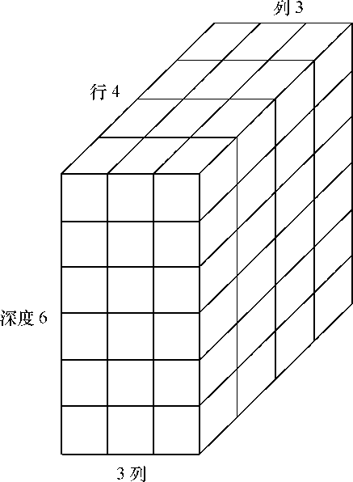
4.1 多维数组
  例：
  bool seat[10][6]; //座位
  unsigned char image[256][128]；//256行128列图像
  float matrix[3][3];//三元一次线性方程组的系数矩阵
  char table[5][8]; //课表
  二维数组元素的下标从左至右称为行、列。
  char book[200][32][40]; //书
  三维数组元素的下标由左至右可称为页、行、列或层、行、列。

Slide 30
4.1 多维数组
  在定义多维数组时，需要注意
  首先要根据所要表示的对象内容，选择合适的数据类型（数组的类型，也就是数组元素的类型）；
  其次确定数组的维数，即几维数组（有几维就有几对中括号）；
  最后确定每一维的大小（中括号内）。
  特别强调：数组每一维的大小必须用常量表达式声明，否则，编译会出错。这也是C和C++数组的一大缺陷：数组的使用不够灵活。

Slide 31
4.1 多维数组
初始化多维数组
  提供数组元素的全部初始值
  提供部分元素的初始值
  这些初始化值位于大括号内，构成初始值列表，多维数组初始化时需要使用嵌套的括号。
  int a[2][4]={{4, 3, 2, 1}, {1,2,3,4}};
  double d[3][4]={{l.0, 2.0, 3.0, 4.0}, {5.0, 6.0, 7.0, 8.0},
  {9.0, 10.0, 11.0, 12.0}};

Slide 32
4.1 多维数组
初始化多维数组
  可以省略内层的括号，只要程序好读即可。
  例如用换行的方式：
  int a[2][4]={ 4, 3, 2, 1, 1, 2, 3, 4 };
  double d[3][4]={ 1.0, 2.0, 3.0, 4.0,
  5.0, 6.0, 7.0, 8.0,
  9.0, 10.0, 11.0, 12.0};

Slide 33
4.1 多维数组
初始化多维数组
  多维数组的初始化，也可以只给出部分值；
  例： int a[2][4]={ 4, 3};
  则只有a[0][0]、a[0][1]分别得到初始值4和3，其余各元素的值为0。
  可利用此特性将一些用做计数器的多维数组初始化为0。
  例：定义并初始化二维整型计数器counts：
  int counts[512][256] = {0};
这是将多维数组元素置0的最简便方法之一。

Slide 34
4.1 多维数组
访问多维数组的元素
  访问多维数组的元素时，只要指定要访问的数组元素的具体下标值即可，语法形式为：
数组名[下标表达式1]…[下标表达式n]
  其中，下标表达式的个数同数组维数，“下标表达式i”（1≤i≤n）可以用常量、变量或表达式，其值大于或等于0，小于数组对应维的大小，即
0≤下标表达式i的值<第i维的大小

Slide 35
4.1 多维数组
定义并访问数组元素
const int M = 8, N = 4;
char matrix[M][N];
for (int i=0; i<M; i++)
{
for (int j=0; j<N; j++)
{
cin>>matrix[i][j]; //给元素赋值，写操作
}
}
调试建议：由于二维数组元素的个数相对多，在程序的调试阶段可以把输入数据先以初始化的方式写入程序，避免每次输入大量数据。

Slide 36
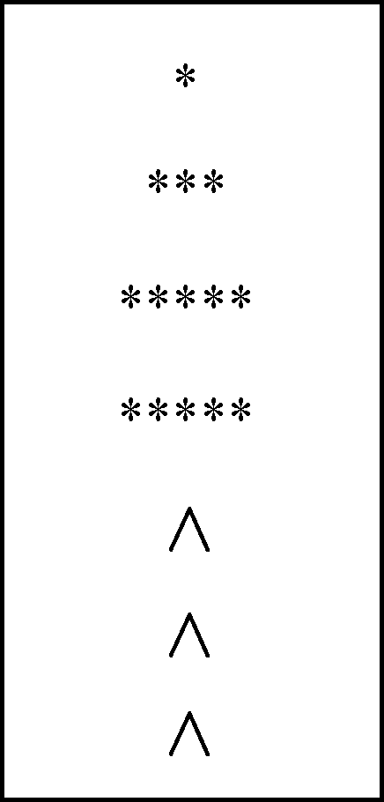
4.1 多维数组
例4-3 如图，编程实现用字符构成的一棵树的图形。
解：图中的树可以用一个二维字符型数组表示，并可按照图中的形式初始化二维数组。

Slide 37
4.1 多维数组
//例4-3用二维数组画图形
#include "iostream"
using namespace std;
void main()
{ char tree[][7]={
' ', ' ', ' ', '*', ' ', ' ', ' ',
' ', ' ', '*', '*', '*', ' ', ' ',
' ', '*', '*', '*', '*', '*', ' ',
' ', '*', '*', '*', '*', '*', ' ',
' ', ' ', ' ', '^', ' ', ' ', ' ',
' ', ' ', ' ', '^', ' ', ' ', ' ',
' ', ' ', ' ', '^', ' ', ' ', ' '
};
for(int i=0;i<7;i++)
{ for(int j=0;j<7;j++)
cout<<tree[i][j];
cout<<endl;
}
}

Slide 38
4.1 多维数组补充
二维数组的典型应用是行列表结构和矩阵
思考：1.矩阵的输入输出
            2.矩阵的转置（行列互换，行变列，列变行）
            3.矩阵计算：加、 乘

Slide 39
多维数组-矩阵转置
例4-4 编程实现矩阵转置功能，矩阵行数为M，列数为N，用二维数组表示矩阵。
cout<<"matrix:"<<endl;
for (i=0; i<M; i++) //生成矩阵
{
for (j=0; j<N; j++)
{
matrix[i][j] = rand()%100; //给数组元素赋值
cout<<setw(4)<<matrix[i][j]<<" ";
}
cout<<endl;
}
cout<<"transpose of matrix:"<<endl;
for (i=0; i<N; i++) //得到转置矩阵
{
for (j=0; j<M; j++)
{
tMatrix[i][j] = matrix[j][i]; //给数组元素赋值
cout<<setw(4)<<tMatrix[i][j]<<" ";
}
cout<<endl;
}
}
#include <iostream>
#include <ctime>
#include <iomanip>
using namespace std;
void main()
{ const int M = 5;
const int N = 6;
int matrix[M][N]; //矩阵
int tMatrix[N][M]; //转置矩阵
srand((unsigned int) time(NULL));
int i, j;

Slide 40
多维数组-矩阵（方阵）乘法
例4-5 编程实现计算两个N阶方阵乘积矩阵的功能，矩阵元素为整形，N=5。
#include <iostream>
#include <iomanip>
#include <ctime>
using namespace std;
void main()
{ const int N = 5;
int a[N][N], b[N][N]; //两个相乘的矩阵
int c[N][N]={0}; //乘积矩阵
int i, j, k;
srand((unsigned int)time(NULL));
//生成矩阵a和b
for(i=0; i<N; i++) //行循环
{
for(j=0; j<N; j++) //列循环
{
a[i][j] = rand() % 100;
b[i][j] = rand() % 100;
}
}
//显示矩阵a，再显示矩阵b
cout<<"matrix a:"<<endl;
for(i=0; i<N; i++)
{
for(j=0; j<N; j++)
{
cout<<setw(5)<<a[i][j];
}
cout<<endl;
}
cout<<"matrix b:"<<endl;
for(i=0; i<N; i++)
{
for(j=0; j<N; j++)
{
cout<<setw(5)<<b[i][j];
}
cout<<endl;
}
//计算乘积矩阵c，并显示
for(i=0; i<N; i++)
{
for(j=0; j<N; j++)
{
for( k=0; k<N; k++)
//求c的一个元素
c[i][j] += a[i][k] * b[k][j];
}
}
cout<<"matrix c:"<<endl;
for(i=0; i<N; i++)
{
for(j=0; j<N; j++)
{
cout<<setw(10)<<c[i][j];
}
cout<<endl;
}
}

Slide 41
多维数组-矩阵乘法
编程实现计算两个矩阵的乘积矩阵，矩阵元素为整形。
思考：如果不是方阵而是一般矩阵呢？
二维数组
需了解的内容：PPT33页 | 赋值0初始化
PPT36页例4-3
例4-4 | 会变化
例4-5 | 读懂，会模仿
补充例题 | 教材上的例题
提升练习 | PTA作业、实验、模拟考题
教材习题 | 1，2，3，4有能力可以全做

Slide 42
4.2 枚 举 类 型
C++语言不仅有丰富的基本数据类型，而且允许用户自己定义数据类型。
枚举、结构、联合都属于自定义类型

Slide 43
4.2 枚 举 类 型
枚举型数据类型（简称枚举类型）
  有些问题中所处理数据的取值可以一一列举出来
  例: 一周七天:
  星期日、星期1、星期2、星期3、星期4、星期5、星期6
  定义一种数据类型，一一列举这种数据类型的变量的可能值，称为枚举类型，声明形式为：
  enum 枚举类型名{枚举元素列表};
  可以使用这种自定义数据类型来定义变量。

Slide 44
4.2 枚 举 类 型
枚举元素或枚举常量
自定义的数据类型
例如：
enum weekday{sun, mon, tue, wed, thu, fri, sat};
weekday day; //定义一个weekday类型的变量：
  变量day的取值范围: 类型定义时，表里列举出来的七种标识符，把这些标识符看作符号常量。
例如：day = sat;
  枚举常量在机器内部仍然是用整型数来存取
  定义某个枚举类型的变量时，分配几个字节的内存空间呢？

Slide 45
4.2 枚 举 类 型
枚举变量定义及使用
enum weekday{sun, mon, tue, wed, thu, fri, sat};
使用枚举类型注意：
  在类型定义之后，对枚举元素按常量处理，不能对它们赋值。sat=6;
  枚举元素具有默认值，它们依次为：0，1，2，……。
  也可以在类型声明时另行指定枚举元素的值。
enum weekday{sun=7,mon=1,tue,wed,thu,fri,sat}

Slide 46
4.2 枚 举 类 型
使用枚举类型注意：
  枚举值可以进行关系运算，不能进行其他运算。
  整数值不能直接赋给枚举变量；如需要将整数值赋给枚举变量，应进行强制类型转换.
  例: int x=2;
  weekday day;
  day=x;
  day=(weekday)x; √

Slide 47
读入0-6之间的一个数代表今天，输出十天后是星期几。
case tue:
cout<<" Thatday is Tuesday."<<endl;
break;
case wed:
cout<<" Thatday is Wednesday."<<endl;
break;
case thu:
cout<<" Thatday is Thursday."<<endl;
break;
case fri:
cout<<" Thatday is Friday."<<endl;
break;
case sat:
cout<<" Thatday is Saturday."<<endl;
break;
default:
cout<<"input error!"<<endl;
}
}
#include <iostream>
using namespace std;
enum weekday {sun,mon,tue,wed,thu,fri,sat};
void main()
{ cout<<"今天是星期（请输入一个数0-6）：";
int n;
cin>>n;
weekday today = (weekday)n;
weekday thatday = (weekday)((today+10)%7);
switch (thatday)
{ case sun:
cout<<"Thatday is Sunday."<<endl;
break;
case mon:
cout<<" Thatday is Monday."<<endl;
break;

Slide 48
4.3 结 构 类 型
结构类型
  把现实生活中意义密切相关的一组数据组合成一个整体，即由各种数据类型（可以是基本数据类型或已声明的自定义数据类型）的数据组成一个集合，称为结构类型。
  例如，一个学生的学号、姓名、年龄、成绩等，虽然分别属于不同的数据类型，但它们之间是密切相关的，因为每一组信息属于一个人。

Slide 49
4.3 结 构 类 型
结构类型的定义和初始化
  结构的声明形式：
struct 结构类型名
{ 数据类型标识符1 成员名1；
数据类型标识符2 成员名2；
┇
数据类型标识符n 成员名n；
};
struct student
{ long num; //学号
char name[20]; //姓名
char sex; //性别
int age; //年龄
float score; //成绩
char addr[30]; //住址
}; //必须以分号结束结构的定义

Slide 50
4.3 结 构 类 型
结构变量的定义和使用
  结构成员的访问:
结构变量名.成员名
例: student s1;
s1.num=1;
cout<<s1.num<<endl;
cout<<s1.name<<endl;
如同使用一个变量
如同使用一个数组

Slide 51
4.3 结 构 类 型
结构变量的初始化
  定义结构变量时直接初始化
  student s2={20041118,”Li Li”,18,90};
  分别给各个成员赋值
  student s1;
  s1.num=20041118;
  strcpy(s1.name, “Li Li”);

Slide 52
结构类型的声明，变量的定义和初始化
#include <iostream>
#include <iomanip>
using namespace std;
struct student //声明新的数据类型
{ long num; //学号
char name[20]; //姓名
char sex; //性别
int age; //年龄
}stu={20041118,"Li Li",'F',18};
void main()
{ cout<<setw(8)<<stu.num<<setw(10)<<stu.name
<<setw(3)<<stu.sex<<setw(3)<<stu.age<<endl;
}
运行结果：
20041118 Li Li F 18

Slide 53
4.3 结 构 类 型
  结构体可以由不同数据类型的成员构成，这些成员可能是基本数据类型，也可能是自定义的数据类型，例如已声明的另一个结构类型。
结构的赋值运算
  属于同一结构类型的各个变量之间可以相互赋值。
    这一点和数组不同，C++规定，不能直接进行数组名的赋值，因为数组名是一个常量，而结构类型的变量可以赋值。
  不同结构的变量不允许相互赋值。
    即使这两个变量可能具有同样的成员。

Slide 54
  例4-6 设有若干个人员的信息，其中有学生和教师。从键盘输入相关人员的信息。
void main()
{ int i;
for (i=0;i<2;i++)
{cin>>p[i].num>>p[i].name>>p[i].sex>>p[i].job;
if (p[i].job == 's')
cin>>p[i].classes;
else if (p[i].job == 't')
cin>>p[i].position;
else
cout<<"input error!"<<endl;
}
#include <iostream>
using namespace std;
struct person
{ int num;
char name[10];
char sex;
char job; //人员的类别
union //无名联合作为结构体的内嵌成员
{ int classes; //为学生存放班级
char position[10]; //为教师存放职称
};
} p[2];
for (i=0;i<2;i++) //按学生或教师显示信息
{ if (p[i].job == 's')
cout<<p[i].name<<" is a student of class"
<<p[i].classes<<"."<<endl;
else if (p[i].job == 't')
cout<<p[i].name<<" is a teacher, he is a"
<<p[i].position<<".\n";
}
}
运行结果：
9910401 zhang m s 104↙
2355 wang f t prof↙
zhang is a student of class 104.
wang is a teacher, he is a prof.

Slide 55
  练习：PTA 作业04-4
04-4 有理数比较 (10 分)
本题要求编写程序，比较两个有理数的大小。
输入格式：
输入在一行中按照“a1/b1 a2/b2”的格式给出两个分数形式的有理数，其中分子和分母全是整形范围内的正整数。
输出格式：
在一行中按照“a1/b1 关系符 a2/b2”的格式输出两个有理数的关系。其中“>”表示“大于”，“<”表示“小于”，“=”表示“等于”。
输入样例1：
1/2 3/4
结尾无空行
输出样例1：
1/2 < 3/4
结尾无空行
输入样例2：
6/8 3/4
输出样例2：
6/8 = 3/4

Slide 56
结构数组
例4-7 公司有六个员工，把他们按工资由低到高排序。
#include <iostream>
using namespace std;
struct Employee
{ char name[20];
unsigned long id;
float salary;
};
Employee allone[6]={
{"zhang", 12345, 3390.0},
{"wang", 13916, 4490.0},
{"zhou", 27519, 3110.0},
{"meng", 42876, 6230.0},
{"yang", 23987, 4000.0},
{"chen", 12335, 5110.0}
};
void main()
{ Employee temp;
for(int i=1; i<6; i++) //排序——冒泡排序
{ for(int j=0; j<=5-i; j++) //一轮比较
{ if(allone[j].salary > allone[j+1].salary)
{ temp=allone[j]; //结构变量的交换
allone[j]=allone[j+1];
allone[j+1]=temp;
}
}
}
for(int k=0; k<6; k++) //输出
cout <<allone[k].name<<" " <<allone[k].id<<" "
<<allone[k].salary<<endl;
}

Slide 57
  练习：PTA 作业04-5
4-5 一帮一 (15 分)
“一帮一学习小组”是中小学中常见的学习组织方式，老师把学习成绩靠前的学生跟学习成绩靠后的学生排在一组。本题就请你编写程序帮助老师自动完成这个分配工作，即在得到全班学生的排名后，在当前尚未分组的学生中，将名次最靠前的学生与名次最靠后的异性学生分为一组。
输入格式：
输入第一行给出正偶数N（≤50），即全班学生的人数。此后N行，按照名次从高到低的顺序给出每个学生的性别（0代表女生，1代表男生）和姓名（不超过8个英文字母的非空字符串），其间以1个空格分隔。这里保证本班男女比例是1:1，并且没有并列名次。
输出格式：
每行输出一组两个学生的姓名，其间以1个空格分隔。名次高的学生在前，名次低的学生在后。小组的输出顺序按照前面学生的名次从高到低排列。

Slide 58
  练习：PTA 作业04-5
4-5 一帮一 (15 分)
输入样例：
8
0 Amy
1 Tom
1 Bill
0 Cindy
0 Maya
1 John
1 Jack
0 Linda
结尾无空行
输出样例：
Amy Jack
Tom Linda
Bill Maya
Cindy John
结尾无空行

Slide 59
4.4 联 合 类 型
有时需要使几个不同类型的变量共用同一组内存单元，这时可以声明一个联合型（Union）数据类型，语法形式为：
  union 联合类型名
  { 数据类型说明符1 成员名1；
  数据类型说明符2 成员名2；
  ……
  数据类型说明符n 成员名n；
  };

Slide 60
4.4 联 合 类 型
  联合类型变量定义形式：
联合类型名 联合变量名；
  在某时刻，只能使用多个成员的其中之一，联合成员的引用形式为：
联合变量名.成员名
  例如：
  union uarea
  { char c_data;
  short s_data;
  long l_data;
  }ux;
  联合类型可以不声明名称，称为无名联合，常用做结构类型的内嵌成员。

Slide 61
4.4 联 合 类 型
联合型变量的特点如下
  （1）同一段内存用来存放几种不同类型的成员，但在某一时刻只能存放其中一种，而不是同时存放几种；
  （2）联合变量中起作用的成员是最后一次存放的成员，在存入一个新的成员后，原有的成员就会失去作用；
  （3）联合变量的地址和它的各个成员的地址是同一地址；
  （4）不能对联合变量名赋值，也不能在定义时初始化；
  （5）不能用联合变量作为函数参数或返回值。

Slide 62
c
刨根问底

Slide 63
（I）字符数组的输入和输出
字符数组的输入和输出
  字符数组的输入是给数组各元素赋值的过程
    在循环中通过cin一个一个地输入
    通过cin整串输入
    调用I/O流类的成员函数输入，例如使用getline()函数输入一行字符。
  char buffer[80];
  for(int k=0; k<10; k++)
  { cin>>buffer[k]; }
  buffer[10]=‘\0’;
  cin>>buffer;
  cin.getline(buffer, 80, '\n');

Slide 64
（I）字符数组的输入和输出
字符数组的输入和输出
  字符数组的输出
    逐元素输出
    通过数组名输出。
  例如，下面的语句输出字符数组buffer中的字符串：
  cout<<buffer;
    只有字符数组名能用cout输出数组里的数据
    除了字符数组，其他类型的数组要输出数组元素的值，必须用循环语句一个元素一个元素地输出；而数组名只能代表数组的存储地址

Slide 65
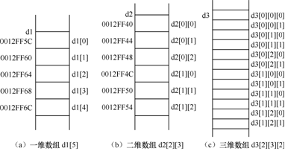
（II）多维数组在内存中的映像
多维数组在内存中的映像
  例：int d1[5];
  int d2[2][3];
  int d3[2][3][2];
一维数组在内存中从数组名所代表的起始地址开始，按下标次序存储；数组d1的第i个元素在内存中的起始位置相对于数组名所代表的地址偏移了i个int型变量空间大小。

Slide 66
（II）多维数组在内存中的映像
多维数组在内存中的映像
  例：int d1[5];
  int d2[2][3];
  int d3[2][3][2];
二维数组在内存中从数组名所代表的起始地址开始，按行优先依次存储；
数组d2的第i行第j列元素在内存中的起始位置相对于数组起始地址偏移了 行号 × 列数 + 列号 个int型变量空间大小。
元素d2[i][j]的起始地址计算：&d2[0][0] + (i × 3 + j)

Slide 67
（II）多维数组在内存中的映像
多维数组在内存中的映像
  例：int d1[5];
  int d2[2][3];
  int d3[2][3][2];
三维数组在内存中从数组名所代表的起始地址开始，按页、行、列依次存储，即按使数组元素最右边的下标值最快地变化来存储。
数组d3的第k页第i行第j列元素在内存中的起始位置相对于数组起始地址偏移了 页号 ×（行数 × 列数）+ 行号 × 列数 + 列号 个int型变量空间大小。
元素d3[k][i][j]的起始地址为：&d3[0][0][0] + (k × 3 × 2 + i × 2 + j)。

Slide 68
（III）枚举类型的内存空间
在定义变量时要给变量分配存储空间，定义某个枚举类型的变量，如 weekday day; 这时给day分配几个字节的内存空间？
枚举元素的默认值都是整数，可以给枚举元素指定值，也用整数，所以，在计算机内部处理时，是把枚举类型按整型（int）对待的。

Slide 69
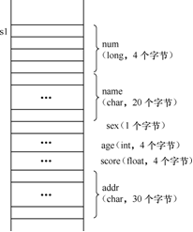
（IV）结构类型的内存空间
结构类型的变量所占的存储空间是结构中所有成员所占空间的总和
  例 sizeof(student)=
  sizeof(long)+20*sizeof(char)
  +sizeof(char)+sizeof(int)
  +sizeof(float)+30*sizeof(char)
  sizeof(s1)==sizeof(student)
  考虑到对齐的要求，系统会将占空间不是4的倍数的成员空间调整为4的倍数：将成员sex调整为4字节，将成员addr调整为32字节，总共占用68字节。

